Slide 1
Testes de integração com Cypress
Eduardo Dusik
06/01/2021
Notes:
CAPA

Slide 2
Projeto
Você pode baixar o projeto utilizado na apresentação através deste link:
https://github.com/EDusik/cypress-course

Slide 3
Instalando as Dependências
Após clonar o projeto, você deve ir até a pasta e rodar os comandos: npm install
npm install cypress

Slide 4
Como Rodar?
Basta acessar o arquivo onde se encontra o projeto e executar o comando: npm start
Para subir o Cypress, você deve digitar:
npx cypress open

Slide 5
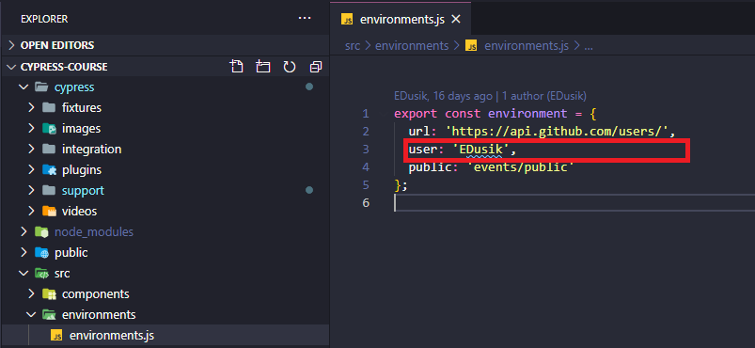
URL
Você pode alterar as chamadas feitas a API do GitHub modificando o arquivo encontrado na pasta /environments/environments.js.
Basta colocar o seu username do GitHub, no local onde está em vermelho, como mostra a imagem ao lado.

Slide 6
URL
A partir disso, as chamadas a API serão feitas no SEU GitHub!
O projeto foi desenvolvido utilizando mocks com o Mirage JS, portanto, você terá que alterar os arquivos de mock existentes no projeto. Caso não queira utilizar o Mirage JS, basta comentar a linha 15 no arquivo index.js como é demonstrado no slide abaixo.

Slide 7
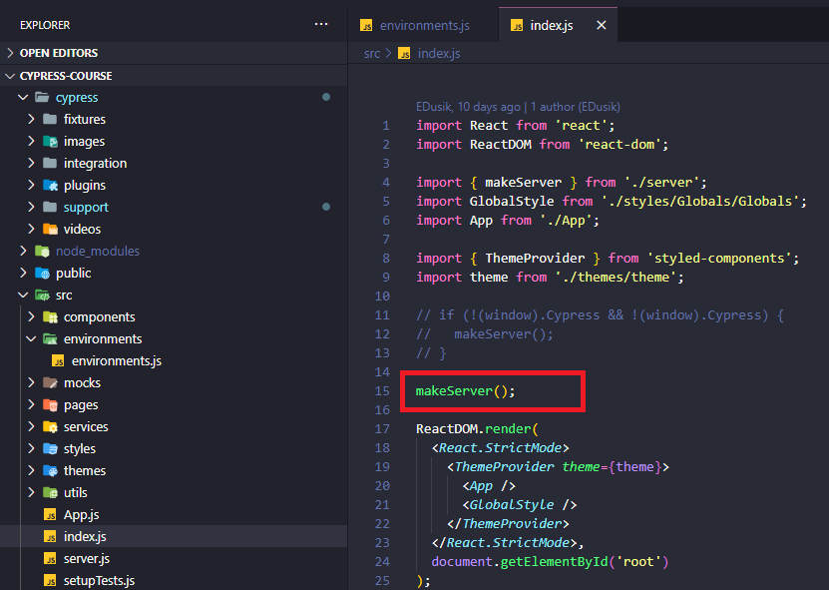
Mirage JS
Executando essa alteração será possível fazer os testes utilizando o Cypress no seu perfil do GitHub.
Caso queira mockar os retornos como já é feito no projeto, NÃO comente essa linha e continue os slides.

Slide 8
Mocks Mirage JS - About
Vá até a URL https://api.github.com/users/<USERNAME> alterando <USERNAME> para o seu usuário do GitHub, logo após, copie e cole a resposta da APi no arquivo encontrado em mocks/profileGitHub.json.
A resposta da API também deve ser copiada e colada no arquivo: cypress/fixtures/about/profile.json.

Slide 9
Mocks Mirage JS - Projects
Vá até a URL https://api.github.com/users/<USERNAME>/repos alterando <USERNAME> para o seu usuário do GitHub, depois disso, copie e cole a resposta da APi no arquivo mocks/projectsGitHub.json do projeto.
Essa resposta também deve ser copiada e colada no arquivo: cypress/fixtures/projects/repositories.json.

Slide 10
Pronto!
Você já está pronto para rodar o projeto e executar os testes de integração com o Cypress!
Devo avisar que os testes irão quebrar :(, mas espero que se divirta vendo eles ficarem verdes um a um com o tempo ;).
Espero que tenha curtido!

Slide 11
FIM

